Slide 1
Securización de microservicios

Slide 2
Concepto
Securizar un servicio consiste en permitir el acceso a los recursos, solamente a usuarios autorizados
Se requiere un proceso de autenticación y autorización
Gestionado por Spring Security

Slide 3
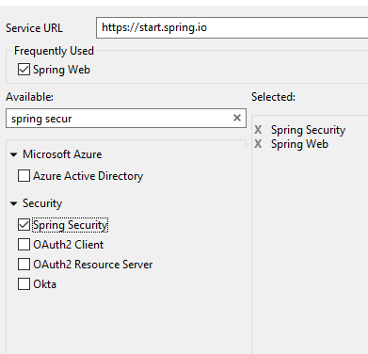
Dependencias
Se debe incorporar el starter de spring security
<dependency>
<groupId>org.springframework.boot</groupId>
<artifactId>spring-boot-starter-security</artifactId>
</dependency>

Slide 4
Configuración
Se establece en una clase de seguridad que extiende WebSecurityConfigurerAdapter:
@EnableWebSecurity
@Configuration
public class SecurityConfig extends WebSecurityConfigurerAdapter{
@Override
protected void configure(AuthenticationManagerBuilder auth) throws Exception {
..
}
@Override
protected void configure(HttpSecurity http) throws Exception {
..
}
}
Definición de roles y usuarios
Políticas de acceso a recursos

